Slide 1
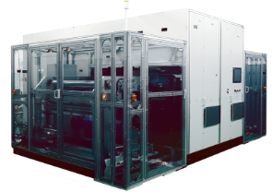
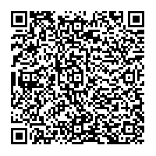
おおさかカーボンニュートラルビジネスネットワーク会員企業
再生
可能
エネ
ルギー
薄膜太陽電池のパターニング工程の生産効率を向上しCO2削減
会社名
三星ダイヤモンド工業株式会社
本社・大阪の拠点
摂津市
会社
紹介
三星ダイヤモンド工業は、各種脆性材料に対するスクライビング、ブレイキング、穴あけ、パターニングなどの加工方法を自社製刃先やレーザーによる最適なプロセス条件と、それを高い生産性で実現できる装置を提供している加工装置メーカーです。
技術
詳細
パターニング加工図
パターニング
P3
P3
裏面電極
P2
P2
電子輸送層
ペロブスカイト層
正孔輸送層
透明電極
P1
P1
<0.05mm
基材
<0.2mm
3~5mm
：電流の流れ
薄膜太陽電池の集積化構造形成のためのパターニング加工をノンストップ型R2R生産方式にて高い生産性と高精度を実現し従来型装置に比べ25%のCO2削減が可能です。
カーボンニュートラルへの貢献効果 CO2削減量
25%減
  ※上図は1GW級のペロブスカイト太陽電池製造工場へ装置導入した仮定し記載
期待する技術の活用方法・連携先
問い合わせ先
・ペロブスカイト太陽電池の量産化を早期に実現できます
・太陽電池以外にもR2R生産方式で高精度な加工を求めるレーザー加工にも活用可能です。
大阪府商工労働部成長産業振興室
産業創造課グリーンビジネスG
〒559-0855
大阪市住之江区南港北1-14-16
大阪府咲洲庁舎25階
TEL：06-6210-9484
メールアドレス：green@gbox.pref.osaka.lg.jp
令和７年４月２４日時点

